Slide 1


Slide 2

Wouter Bouwman
Team Dienstverlening

Slide 3

Notes:
ROC Nijmegen is een Regionaal Opleidingen Centrum dat meer dan 200 beroepsopleidingen aanbiedt. ROC Nijmegen heeft verschillende locaties in Nijmegen en Boxmeer.

Slide 4
Dienstverlening
Bekijk ook onze video
De opleiding duurt 2 jaar. In het eerste half jaar maak je kennis met drie uitstroomprofielen:
  Helpende Zorg en Welzijn
  Medewerker Facilitaire Dienstverlening
  Medewerker Sport en Recreatie
Na de kerstvakantie kies je het uitstroomprofiel waar je hart sneller van gaat kloppen.
Notes:
Deze presentatie gaat over de opleiding Dienstverlening. Deze opleiding bestaat uit vier verschillende “oude opleidingen”. Deze vier komen naar voren in de drie uitstroomprofielen; namelijk het uitstroomprofiel “Helpende Zorg en Welzijn”, “Medewerker Facilitaire Dienstverlening” en “Medewerker Sport en Recreatie” (samenstelling van sport en bewegen en toerisme en recreatie niveau 2).

Slide 5
Stel jezelf eens de vraag…
Werk jij graag met mensen en kun je goed luisteren?
Zoek jij een beroep met veel afwisselende werkzaamheden?
Ben jij stressbestendig, flexibel en behulpzaam?
Steek jij graag de handen uit de mouwen?
Ben jij sociaal en draag jij graag een steentje bij?
…. dan is Dienstverlening iets voor jou!

Slide 6
Waar kun je terechtkomen?
– Recreatiebedrijven – Kinderopvang
– Sportverenigingen – Zorginstellingen
– Vergaderlocaties – Buurthuizen
– Catering – Sportaccommodaties
– Hotels – Bij evenementen
– Zwembaden – Attractieparken
Notes:
Deze dia beschrijft laat zien dat je als Dienstverlener op heel veel verschillende werkplekken terecht kunt komen.
Het profiel van een Dienstverlener is dan ook heel breed. Denk aan vaardigheden als mensen ondersteunen, assisteren bij activiteiten, schoonmaalwerkzaamheden, technische klusjes etc.

Slide 7
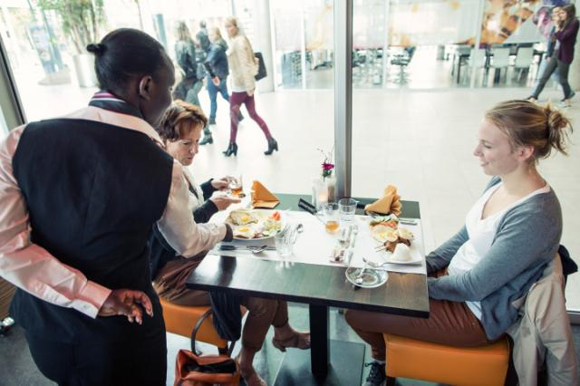
Dienstverlening BOL
Fase 1 (tot kerstvakantie): Oriëntatie op de profielen
– brede basis met veel praktijk
– verkennen van de profielen
– ruimte voor jouw voorkeursprofiel
Fase 2: Profielkeuze
– les in jouw profiel
– stage en examens
Notes:
Dienstverlening wordt aangeboden als BOL-opleiding. Dit betekent dat je voornamelijk naar school gaat of stage gaat lopen.
Het eerste leerjaar staat in het teken van profiel-oriëntatie en basisvaardigheden. Dit betekent dat je kennis maakt met alle drie de uitstroomprofielen en dat je vaardigheden leert die je bij alle profielen nodig hebt, zoals ruimtes gebruiksklaar maken, mensen ontvangen en optreden als aanspreekpunt, samenwerken met anderen en methodische werken. Naast het verkennen van de verschillende profielen mag je ook lesonderdelen kiezen die jouw voorkeur hebben (bv. Als je denkt dat je straks sport gaat kiezen, dan mag je ook extra sporten en als je straks Helpende wil doen, kies je voor extra lessen over de zorg). Op deze manier ontdek je welk profiel het beste bij jou past en aan het einde van het eerste jaar loop je stage in het profiel van jouw voorkeur. Daarna maak je een officiële keuze voor een profiel.
Het tweede jaar volg je volledig binnen het profiel dat jij gekozen. Je volgt lessen en gaat op stage waar je veel van de examens zult doen.

Slide 8
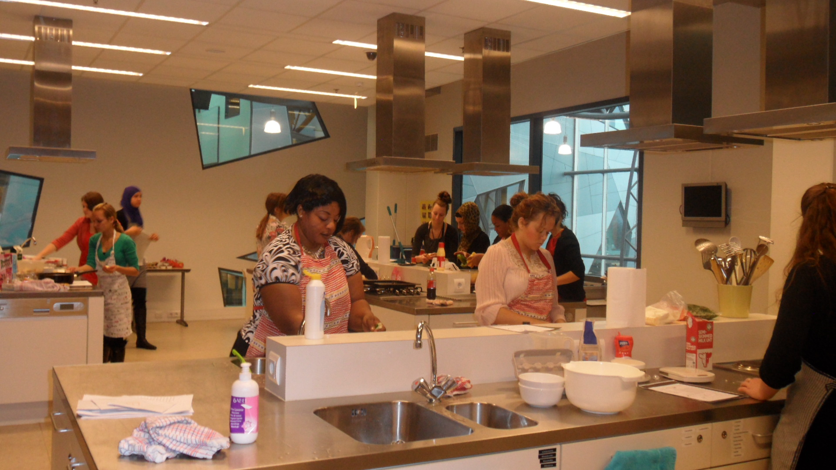
Helpende Zorg en Welzijn
Ondersteuning bij dagelijkse activiteiten (met name binnen zorginstelling of kinderopvang)
Ondersteuning bij wonen, huishouden en persoonlijke verzorging
Assisteren bij sociale en recreatieve activiteiten
Notes:
Als Helpende Zorg en Welzijn werk je vooral binnen zorginstellingen of de kinderopvang. Je bent dus veel met mensen bezig en ondersteunt hen bij allerlei soorten werkzaamheden, zoals schoonmaak en huishouden, maar ook persoonlijke verzorging en het doen van activiteiten behoort dan tot je werkzaamheden.
Omdat je breed wordt opgeleid doe je ook de basis-activiteiten van een Dienstverlener binnen deze setting. Dus je vervangt ook wel eens een lampje of je helpt bij de receptie en ontvangt gasten.

Slide 9
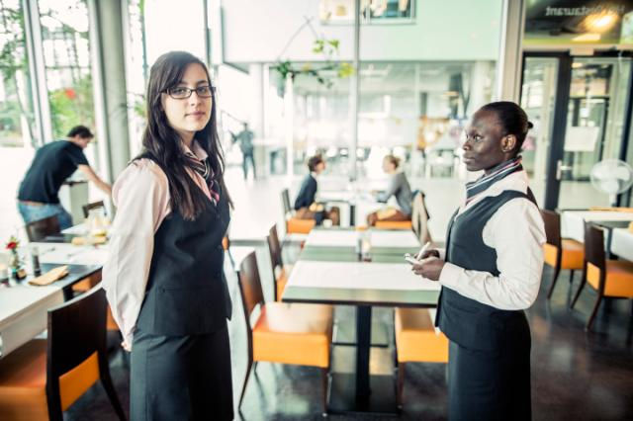
Medewerker Facilitaire Dienstverlening
Assisteren bij het beheer van gebouwen
Uitvoeren van logistieke werkzaamheden
Uitvoeren van cateringwerkzaamheden
Notes:
Als Medewerker Facilitaire Dienstverlening kom je op heel veel verschillende plekken. Van de catering tot voorraadbeheer en logistieke werkzaamheden. Je bent op veel plekken inzetbaar, maar als Dienstverlener draai jij je hand dus ook niet om voor het helpen bij activiteiten.

Slide 10
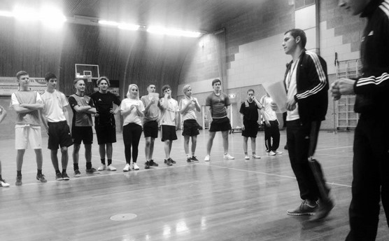
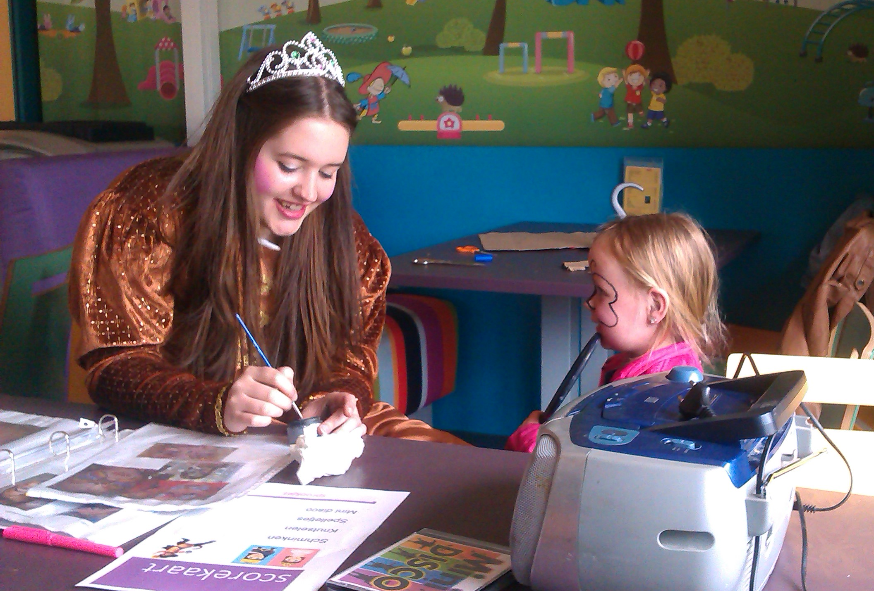
Medewerker Sport en Recreatie
Uitvoeren van sportieve en recreatieve activiteiten
Begeleiden van gasten of deelnemers
Toezicht houden
Notes:
Als Medewerker Sport en Recreatie ben je vooral actief met mensen bezig. Activiteiten voor jong en oud zijn een belangrijk deel van dit profiel. Daarnaast heb jij ook geleerd hoe je zorgt voor een nette, gastvrije omgeving en draag je er aan bij dat anderen hun werk zo goed mogelijk kunnen doen, door hen te ondersteunen.

Slide 11
Dus…
De sporter serveert óók de tosti
De helpende houdt óók de voorraad bij
De facilitaire medewerker maakt óók een praatje met de meneer in de rolstoel
De recreatiemedewerker vouwt óók de was op
De sporter doet óók de afwas
De helpende vervangt óók een lampje
De facilitaire medewerker spreekt ook de groep kinderen aan
Notes:
Dus je doet als Dienstverlener binnen elk profiel veel meer! Zie voorbeelden hierboven!

Slide 12
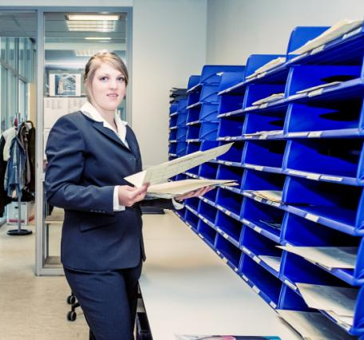
Leren door te doen
Realistische leeromgeving om te oefenen in onze eigen leerbedrijven:
Eethoek
Café
Wasserij
Evenementen
Sportverenigingen/ bedrijven
KION
Siza
SOOS
Notes:
In de opleiding is veel tijd gemaakt om in de praktijk ervaring op te doen. Dit gebeurt in een van onze eigen leerbedrijven (zoals de wasserij, het café of de eethoek) of in opdracht van externe opdrachtgevers (zoals een sportclub of voor een verzorgingshuis). Ook proberen we zoveel mogelijk bij te dragen aan verschillende evenementen. Zo kan het zijn dat je een bijdrage levert aan een groot Sinterklaasfeest voor kinderen of verzorg je een verwen-dag voor ouderen.

Slide 13
Jij en je talent!
Het is belangrijk dat jij leert van de dingen die je goed kunt en waar je enthousiast van wordt. Op die manier wordt leren namelijk veel leuker. Je wordt hierbij geholpen door een:
Loopbaanbegeleider:
  Aandacht voor de dingen die jij goed kunt
  Onderzoeken en uitbouwen van jouw talent
Trajectbegeleider
  Extra ondersteuning/passend onderwijs
  “ook als het even tegen zit”
Notes:
Wij vinden het belangrijk dat jij leert van de dingen die je goed kunt en waar je enthousiast van wordt. Op die manier wordt leren namelijk veel leuker.
Je wordt hierbij geholpen door je loopbaanbegeleider. Hij/zij zal individueel en in groepsverband met jou op zoek gaan naar je talenten en de dingen die je leuk vindt. Ook zal hij/zij je helpen bij het kiezen van het ‘goede’ profiel.
Daarnaast is er nog meer begeleiding (bv. Trajectbegeleider of Coördinator studentzaken) aanwezig op school om ervoor te zorgen dat jij zo goed mogelijk je opleiding kunt afronden (ook als het even tegenzit).

Slide 14
Keuzemogelijkheden
Je kunt zelf invulling geven aan wat je doet bij:
Praktijkleren (keuze activiteiten)
Keuzedelen (verbreden of verdiepen)
Voorkeursprofiel
Profiel
En meer (komen we zo op terug)
Notes:
Omdat wij het belangrijk vinden dat jij goed onderzoekt wat je leuk vindt en uiteindelijk kiest voor het profiel dat het beste bij je past, hebben we verschillende keuzemogelijkheden in de opleiding waarmee jijzelf invulling kunt geven aan wat je doet. Tijdens het praktijkleren kun je bijvoorbeeld zelf een keuze maken voor de activiteiten die je doet en ook een deel van de lessen vul jij zelf in op basis van jouw voorkeursprofiel.
Daarnaast hebben alle opleidingen tegenwoordig keuzedelen, waarmee jij verdieping of verbreding kunt aanbrengen op het aanbod van de opleiding. Deze keuzemodules geven je de kans om soms net iets verder te kijken dan de opleiding of juist om nog dieper op bepaalde onderdelen in te gaan.

Slide 15
BPV (stage)
Bij een beroepsopleiding leer je door te doen: praktijkleren en leerwerkbedrijven
BPV (oftewel stage):
na de voorjaarsvakantie in leerjaar 1 (past het profiel?)
In leerjaar 2 (binnen jouw gekozen profiel)
Houd rekening met flexibele werktijden, bijvoorbeeld in de avonduren, de vakanties of in de weekenden.
Notes:
Voor een beroepsopleiding is de praktijk en de stage natuurlijk heel belangrijk. Je wordt namelijk opgeleid voor een beroep en dat leer dan ook voor een groot deel in de praktijk. Je loopt aan het einde van het eerste jaar stage om te kijken of het profiel dat je leuk lijkt ook echt bij je past. In het tweede leerjaar loop je stage binnen jouw profiel en zal je hier ook veel van de examens doen.
Bij een flexibel beroep horen ook flexibele werktijden, want bijvoorbeeld een voetbalclub is vooral in de avonden of in het weekend actief en in de zorg beginnen je werkzaamheden vaak al erg vroeg. Dit hoort nou eenmaal bij het werk!

Slide 16
Algemene vakken
Nederlands
Rekenen
Engels
Burgerschap
ICT
Notes:
Zoals bij elke opleiding binnen het ROC, kent ook de opleiding Dienstverlening een aantal algemene vakken.

Slide 17
Wij zijn veranderd!
vanuit de volgende visie:
“Meer kiezen en meer maatwerk, op zoek naar je talent”
Notes:
Volgend jaar zullen er een aantal zaken veranderen binnen onze opleiding. Vanuit deze visie gaan wij ons onderwijs op school iets anders inkleden.
Dit willen we bewerkstelligen door studenten de ruimte te geven om keuzes te maken (autonomie), een veilige leer- en leefomgeving te bieden met prikkelende en activerende activiteiten. Ontmoetingen staan centraal, dit betekent dat er veel persoonlijke aandacht is voor de student, studenten samenwerken en dat de student veel in contact komt met het toekomstige werkveld. Dit vinden wij belangrijk omdat de studenten worden opgeleid om in een snel veranderende maatschappij zichzelf staande te houden.
Keuzes worden nog belangrijker en de rol van de docent gaat iets veranderen. In plaats van voornamelijk “les geven” en kennis overdragen gaan we de studenten óók zelf onderzoek laten doen en meer vanuit projecten en thema’s werken in plaats van lessen en vakken. Dit betekent dat de inhoud dus niet veranderd, maar wel iets anders wordt aangeboden.

Slide 18
Toelatingseisen
Vooropleiding
VMBO Basis
Entree niveau 1
Voor het praktijkleren heb je een VOG (verklaring omtrent
gedrag) nodig.

Slide 19
Vragen?
Je kunt ons bellen of mailen met al je vragen:
Wouter Bouwman
06-40871893 (ma, di en woe: 10.00-13.00)
w.bouwman@roc-nijmegen.nl
Erik Janssen
06-40651543 (ma/woe/vrij: 10.00-12.00 of di/do: 11.30-12.30)
e.janssen@roc-nijmegen.nl

